Slide 1
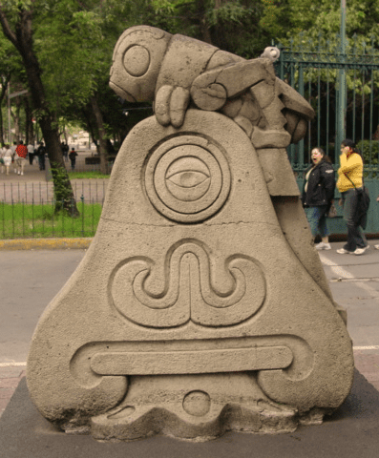
OASIS URBANO
LA PARADOJA DEL DISFRUTE Y LA CONCENTRACIÓN DE USUARIOS EN EL BOSQUE DE CHAPULTEPEC DE LA CIUDAD DE MÉXICO
Dr. Orlando Isaac Ipiña García
XIII SEMINARIO INTERNACIONAL DE
INVESTIGACIÓN URBANA REGIONAL
Asimetrías del desarrollo Nacional y Regional: La oportunidad de las redes de ciudades
25 años de ACIUR
26, 27 y 28 de septiembre de 2018
Barranquilla, Colombia

Slide 2
ÍNDICE
Justificación del proyecto
Espacio histórico- recreativo
La búsqueda del oasis urbano
Resultados
Oasis Urbano

Slide 3
JUSTIFICACIÓN DEL PROYECTO
Con el objetivo de fortalecer las actividades de investigación en la comunidad universitaria la ULA emite anualmente la Convocatoria de Investigación en la que se invita a que docentes a participar con sus proyectos de investigación.

Slide 4
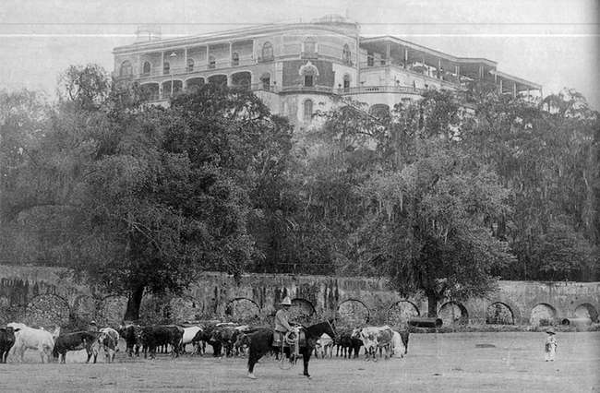
ESPACIO HISTÓRICO- RECREATIVO
México de ayer/ David Guerrero
https://www.maspormas.com/ciudad/bosuqe-de-chapultepec-historia/

Slide 5
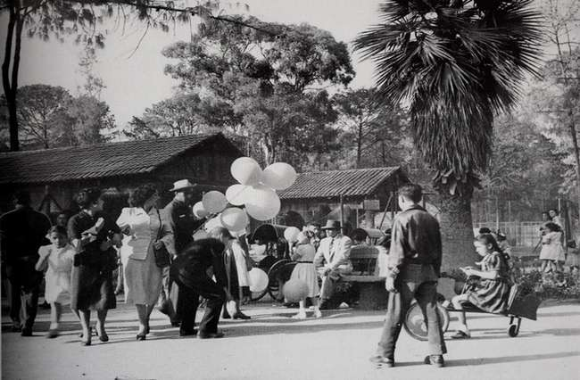
ESPACIO HISTÓRICO- RECREATIVO
México de ayer/ David Guerrero
https://www.maspormas.com/ciudad/bosuqe-de-chapultepec-historia/

Slide 6
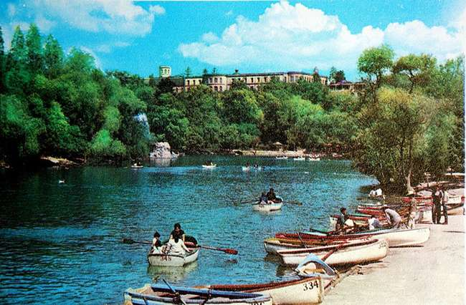
ESPACIO HISTÓRICO- RECREATIVO
México de ayer/ David Guerrero
https://www.maspormas.com/ciudad/bosuqe-de-chapultepec-historia/

Slide 7
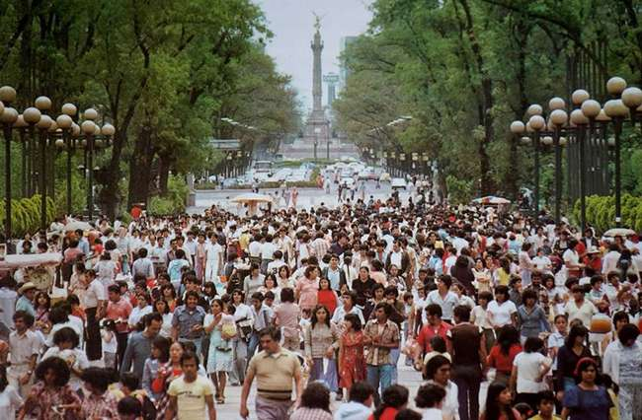
ESPACIO HISTÓRICO- RECREATIVO
México de ayer/ David Guerrero
https://www.maspormas.com/ciudad/bosuqe-de-chapultepec-historia/

Slide 8
OASIS URBANO
Oasis Urbano
Proyecto
Accesibilidad
Seguridad
Experiencia
Oferta
Escenario de la vida cotidiana y las manifestaciones sociales, culturales y artísticas de una comunidad
Relación entre el entorno y el sujeto que le permite alcanzar un lugar diseñado para el descanso y su relajación
Sensación de confianza por parte del usuario ante la ausencia de peligro o riesgo
Conocimiento adquirido por parte del usuario al apropiarse del espacio; se busca un juicio positivo y de bienestar
Actividades culturales, recreativas o lúdicas, que ofrecen una forma de diversión o entretenimiento a los usuarios del espacio

Slide 9
OASIS URBANO
MÉTODO
INDUCTIVO- DEDUCTIVO: “La ciencia se inicia con la observación de los hechos”
ENFOQUE
CUALITATIVO
ESTRATEGIA
Estudio de caso
Observación sistemática

Slide 10
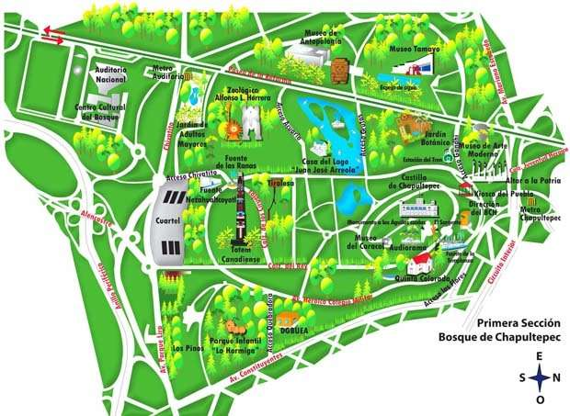
LA BÚSQUEDA DEL OASIS URBANO

Slide 11
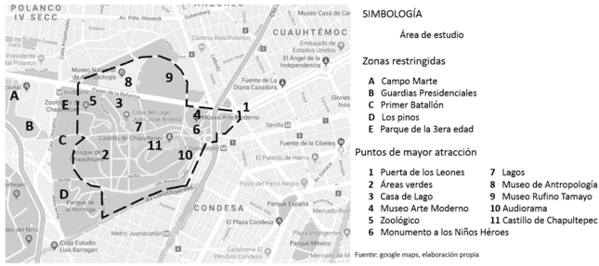
LA BÚSQUEDA DEL OASIS URBANO

Slide 12
LA BÚSQUEDA DEL OASIS URBANO
PROYECTO | Definición de zonas por usos | Contemplativas Lúdicas Servicios Andadores
 | Diseño del espacio público | Jardines Andadores Elementos decorativos Mobiliário urbano Equipamiento e infraestructura
 | Estado actual | Mantenimiento Limpieza Huellas de deterioro Señales de vandalismo
 | Vegetación | Podado Subsistencia y riego Ubicación de general de arboles, arbustos, cubre-suelos y su estado.

Slide 13
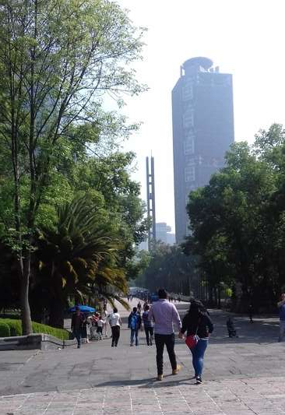
Andador de mayor afluencia en el Bosque de Chapultepec
Reforma- Zoológico

Slide 14
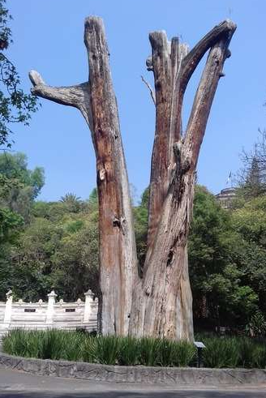
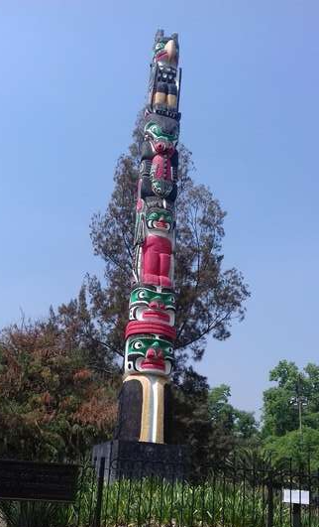
El Sargento
Ahuehuete sembrado por Netzahualcóyotl en el año 1460
Tótem canadiense
Simboliza la amistad entre las dos naciones
1960

Slide 15
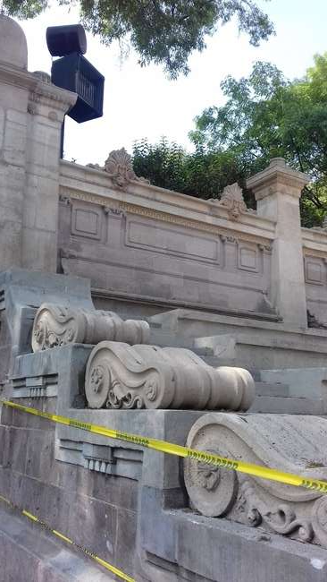
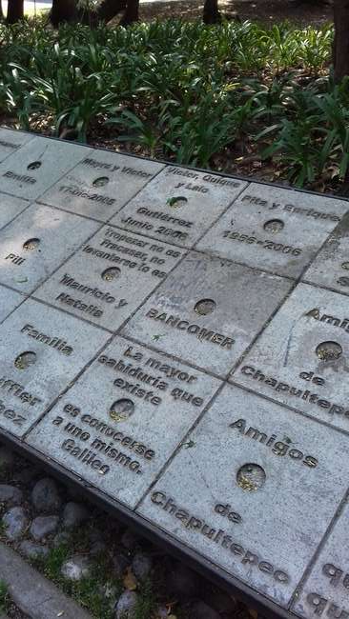
Programa de Reconocimiento
“Amigos de Chapultepec”
Monumento al Escuadrón 201

Slide 16
LA BÚSQUEDA DEL OASIS URBANO
ACCESIBILIDAD | Física | Afuera: peatón | Entradas o accesos definidos (horarios) Seguridad vial (semáforos, cruces. Cebras, etc.) Visibilidad sobre el adentro
 |  | Afuera: vehículo | Acceso al transporte público Estacionamiento Vialidades perimetrales
 | Social | Descripción de usuarios: Solos Grupos | Género Franja de edad: niños, jóvenes, adultos y adultos mayores. Tamaño de grupos Mezcla de géneros Integración de la mascota
 |  | Control del espacio | Encargados Políticas de uso Permisos y concesiones

Slide 17
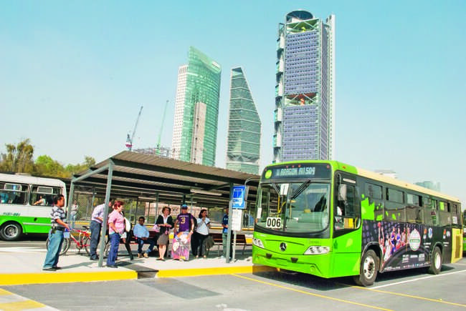
TRANSPORTE PÚBLICO EN CHAPULTEPEC

Slide 18
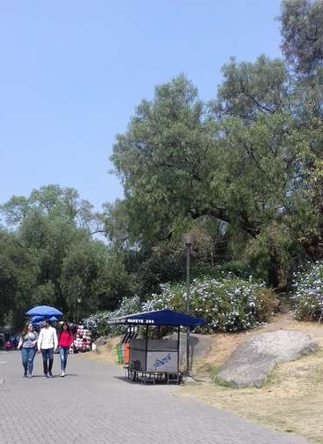
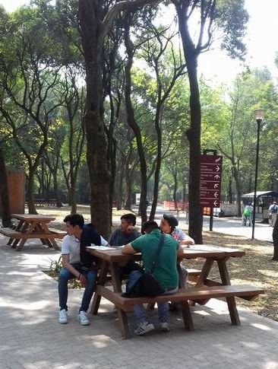

Slide 19
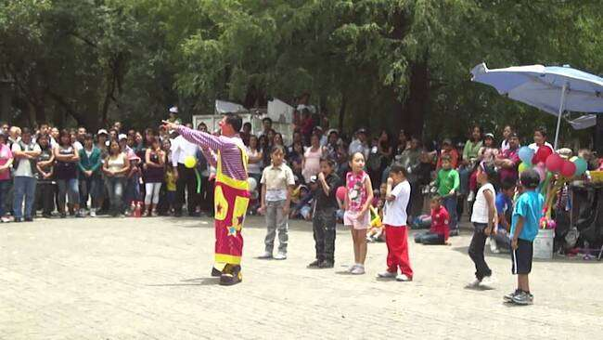
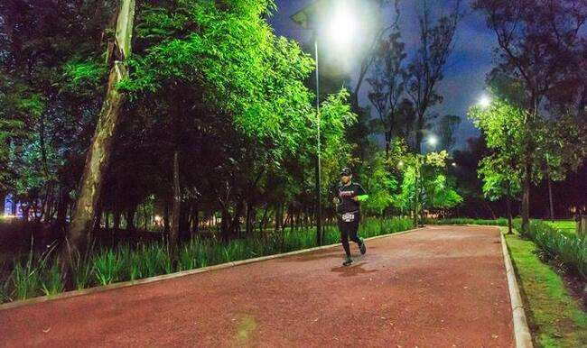
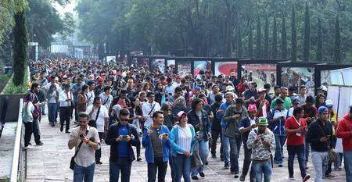
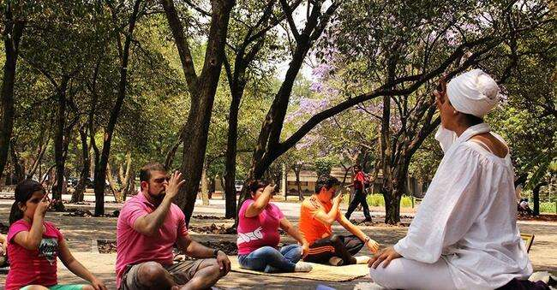

Slide 20
LA BÚSQUEDA DEL OASIS URBANO
SEGURIDAD | Ante siniestro | Señalética Rutas de evacuación Instrumentos ante emergencias
 | Ante delincuencia | Iluminación Controles en el acceso Vigilancia con personal Vigilancia con equipo
 | Percepción | Confianza Organización Prevención

Slide 21
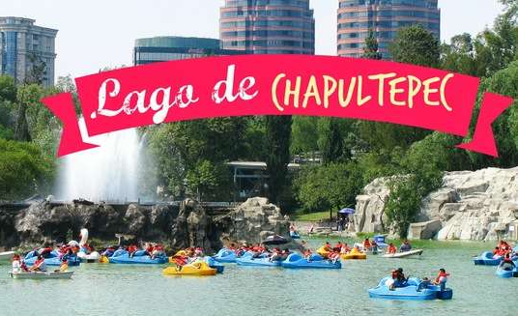
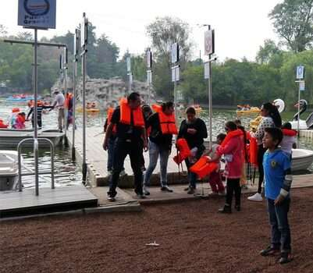

Slide 22
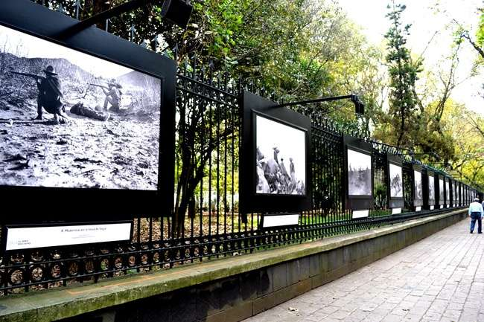
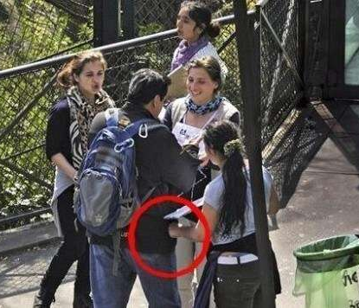
Percepción de inseguridad en la 1era. Sección de Chapultepec

Slide 23
LA BÚSQUEDA DEL OASIS URBANO
EXPERIENCIA | Apropiación del espacio | Actividades Inclusión/exclusión Disputa Integración Huellas de uso

Slide 24
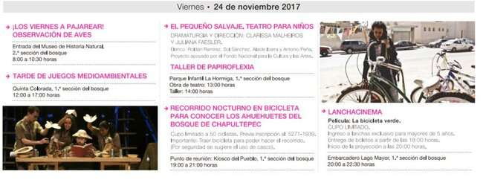

Slide 25
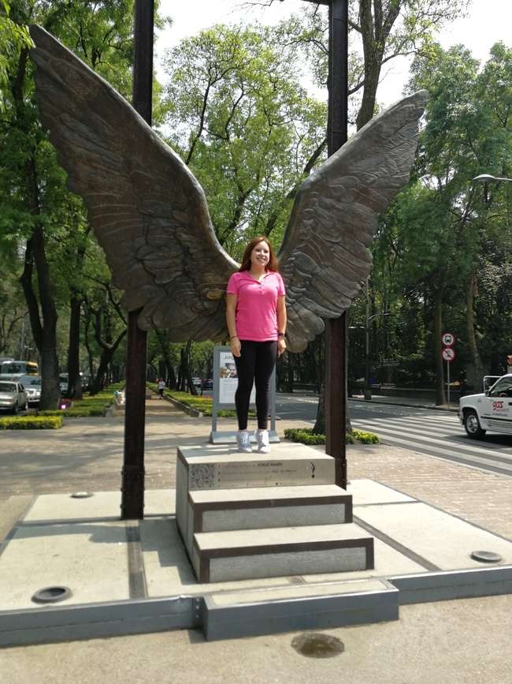
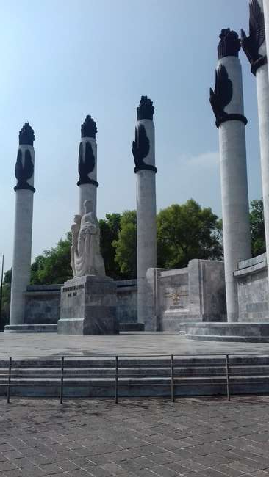

Slide 26
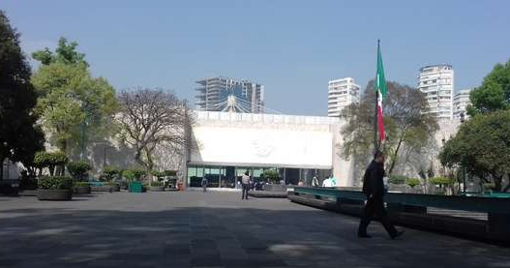
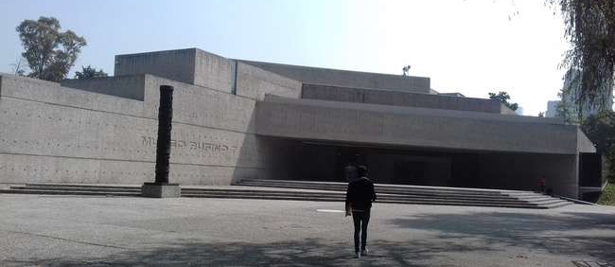
Museo de Antropología e Historia
Museo Rufino Tamayo

Slide 27
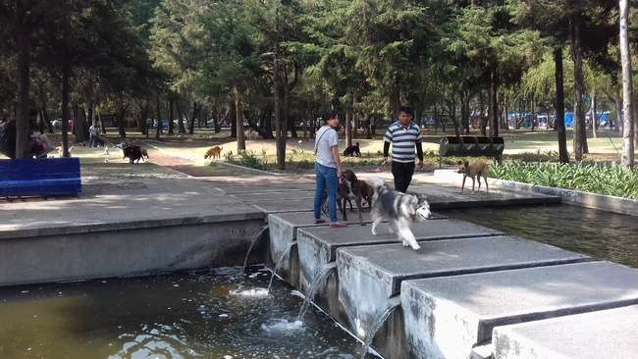

Slide 28
LA BÚSQUEDA DEL OASIS URBANO
OFERTA | Comercial | Productos Servicios
 | Cultural | Exhibición Talleres Cursos/ Actividades
 | Deportiva | Torneos Apropiación y generación de espacios
 | Lúdicas | Apropiación y generación de espacios
 | Negativa o de conflicto | Venta y consumo de droga Vandalismo y violencia Delincuencia Invasión del espacio. (lucro)

Slide 29
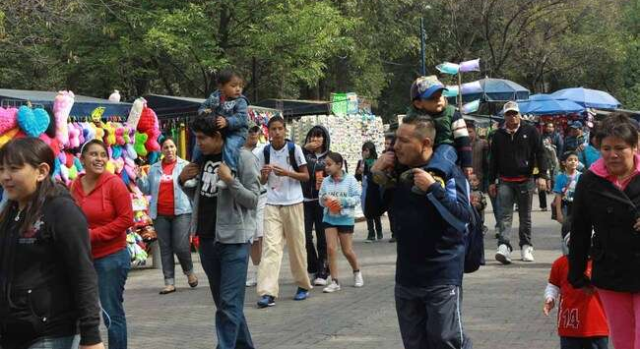

Slide 30
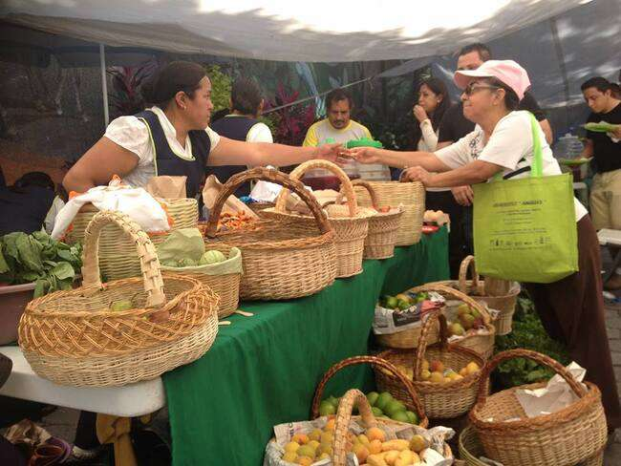
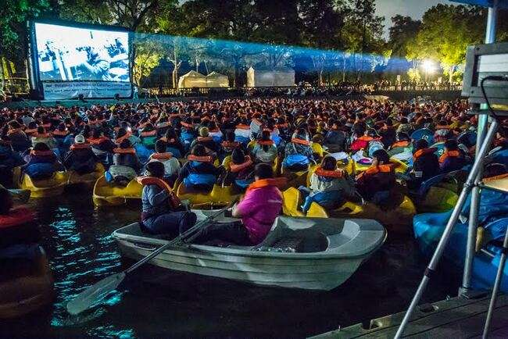

Slide 32
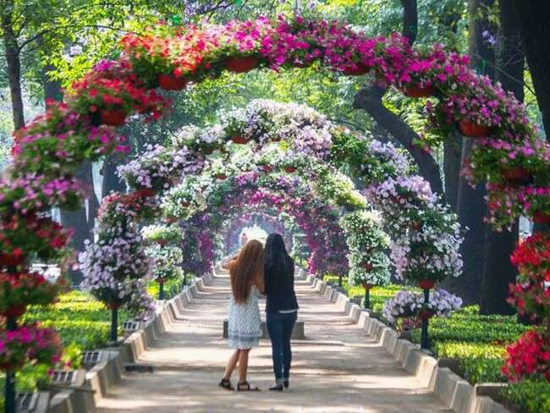
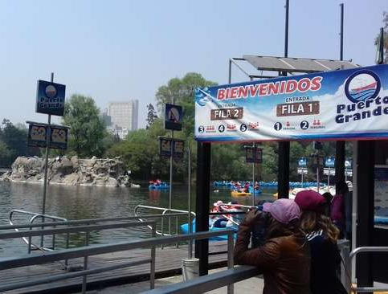

Slide 33
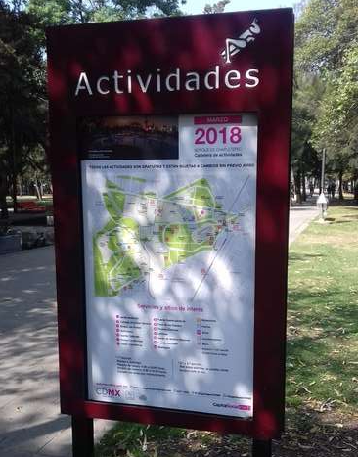
RESULTADOS
Positivos
Negativos

Slide 34
